Slide 1
শুভেচ্ছা সকলকে

Slide 2
পরিচিতি
আব্দুর রাজ্জাক রুবেল
সহকারী শিক্ষক(গণিত)
আলহাজ্ব সমসের উদ্দিন উচচ বিদ্যালয়,
হাতীবান্ধা,লালমনিরহাট।
ফোনঃ01714861832
Email:razzaque832@gmail.com
শ্রেণিঃনবম
বিষয়ঃগণিত
অধ্যায়ঃদ্বিতীয়
আলোচ্য বিষয়ঃসেট

Slide 3
কতকগুলো পাখি

Slide 4
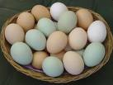
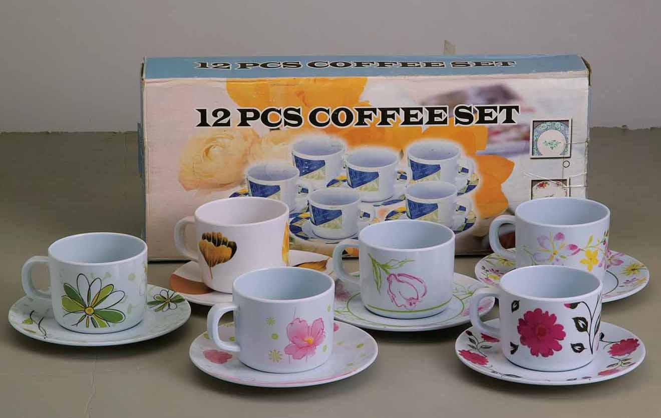
কতগুলো ডিম
এক সেট পেয়ালা

Slide 5
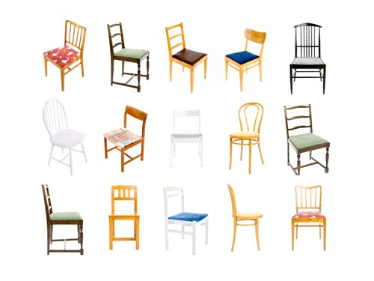
কতগুলো চেয়ার

Slide 6
এক দল খেলোয়াড়

Slide 7
আজকের পাঠ
সেট

Slide 8
এই পাঠ শেষে শিক্ষার্থীরাঃ
১। সেট কী তা বলতে পারবে।
২।সেটের উপাদান সনাক্ত করতে পারবে।
৩। সেট প্রকাশের প্রতীক কী তা বলতে পারবে।
৪। বিভিন্ন প্রকার সেটের নাম বলতে এবং তাদের ব্যবহার উল্লেখ করতে পারবে।

Slide 9
A,B,C,D,P,Q,X,Y ইত্যাদি দ্বারা সেটকে প্রকাশ করা হয়।
সেটের সদস্যকে ইংরেজী ছোট হরফ a,b,c,x,y--- ইত্যাদি দ্বারা প্রকাশ করা হয়।
যেমনঃ A = {a, b, c, d}

Slide 10
সেটকে দ্বিতীয় বন্ধনী দ্বারা
প্রকাশ করা হয়।
{ }
যেমনঃ A={1,2,3,4,5-----}

Slide 11
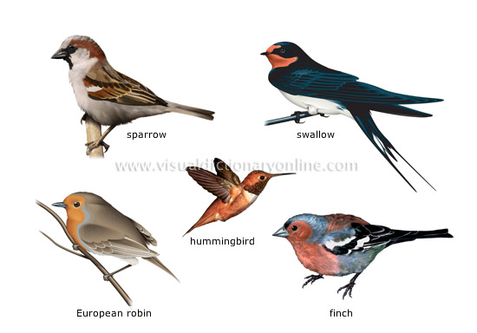
সসীম সেট
যে সেট এর উপাদান গণনা করে নির্ধারণ করা যায় ।

Slide 12
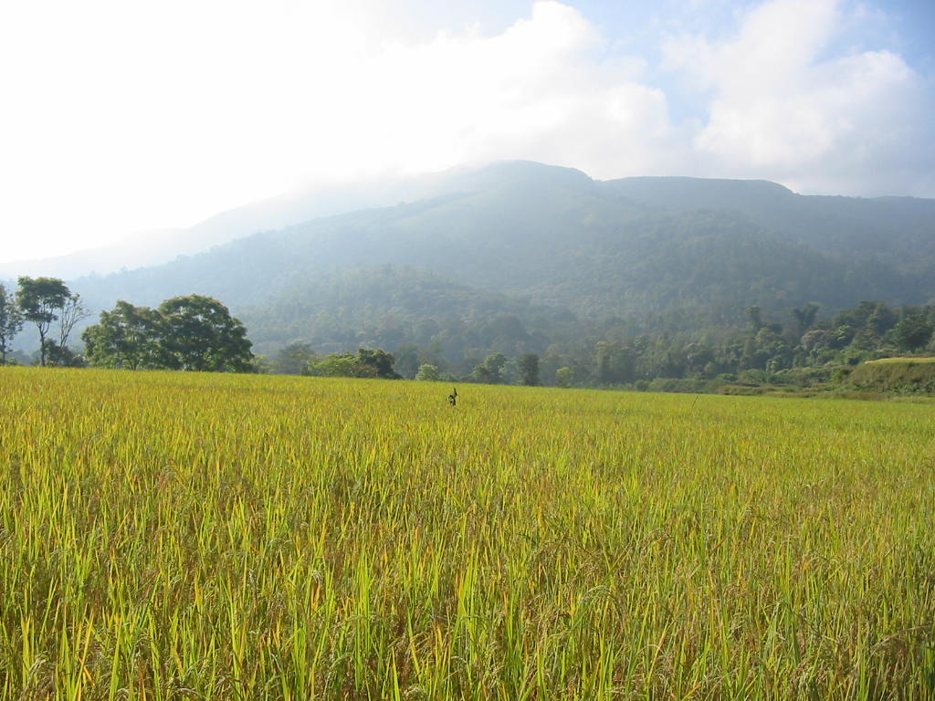
অসীম সেট
যে সেট এর উপাদান গণনা করে নির্ধারণ করা যায় না।

Slide 13
উপরের চিত্রটি লক্ষ্য কর
A
B

Slide 14
A
B
AUB
সংযোগ সেট

Slide 15
2
3
1
4
7
7
5
8
6
A={ 1,2,4,6,7}
B={3,5,7,8}
AUB=
{1,2,3,4,5,6,7,8 }
দুইটি সেটের সকল উপাদান নিয়ে গঠিত সেটকে union বা সংযোগ সেট বলে ।

Slide 16
2
7
3
1
4
7
7
5
6
8
A={ 1,2,4,6,7}
B={3,5,7,8}
A∩B=
{7}
দুইটি সেটের সাধারন উপাদান নিয়ে গঠিত সেটকে intersection বা ছেদ সেট বলে ।

Slide 17
ভিডিও টি লক্ষ্য করি

Slide 18
মূল্যায়ন:
1। সেট কাকে বলে ?
2।P ={1,2,3,4} এটিকে কী সেট বলে ?
3।Q ={1,2,3,4,5,………… ..}
এ টিকে কী সেট বলে ?

Slide 19
দলীয় কাজ
(সময় : ৫ মিনিট)
A = { 1,3,5} এবং B = { 2,3,4,6} হলে
গ্রুপঃ জবা- A U B নির্ণয় কর।
গ্রুপঃ কদম- A B নির্ণয় কর।

Slide 20
বাড়ীর কাজঃ
১। A={1,2,3,4} এবং B = { 2,4,6},
C={2,3,4,5}হলে,
(AUB ) UC নির্ণয় কর।
২। A = { 2,4,6} , B ={1,3,5}
এবং C = { 3 } হলে A (B C)
নির্ণয় কর।

Slide 21
ধন্যবাদ

